Slide 1
แนวทางการดำเนินงานส่งเสริมสุขภาพช่องปาก
ในกลุ่มหญิงตั้งครรภ์และเด็กปฐมวัย
ในสถานการณ์โรค COVID-19

Slide 2
Outline
สถานการณ์
แนวทางการดูแลสุขภาพช่องปาก
หญิงตั้งครรภ์
เด็ก 0-5 ปี
  WCC
  สพด.

Slide 3
Sample 2
ผลการบริการ ทันตกรรมในหญิงตั้งครรภ์ แยกรายเขต
ปีงบประมาณ 2563 (ตุลาคม 2562 – มีนาคม2563)
เขต | Pop_ANC | เป้าหมาย (คน) | บริการ (คน) | %
เขต 1 เชียงใหม่ | 41,825 | 16,730 | 2,921 | 17.46
เขต 2 พิษณุโลก | 27,383 | 10,950 | 2,062 | 18.83
เขต 3 นครสวรรค | 20,999 | 8,400 | 2,126 | 25.31
เขต 4 สระบุรี | 41,041 | 16,420 | 2,412 | 14.69
เขต 5 ราชบุรี | 42,590 | 17,040 | 4,437 | 26.04
เขต 6 ระยอง | 56,586 | 22,630 | 3,802 | 16.80
เขต 7 ขอนแก่น | 37,889 | 15,160 | 4,134 | 27.27
เขต 8 อุดรธานี | 46,080 | 18,430 | 5,445 | 29.54
เขต 9 นครราชสีมา | 54,851 | 21,940 | 5,458 | 24.88
เขต 10 อุบลราชธานี | 38,127 | 15,250 | 5,281 | 34.63
เขต 11 สุราษฎร์ธานี | 44,305 | 17,720 | 3,531 | 19.93
เขต 12 สงขลา | 59,121 | 23,650 | 7,925 | 33.51
เขต 13 กรุงเทพมหานคร | 43,602 | 17,440 | 2,876 | 16.49
รวมทั้งหมด | 554,399 | 221,760 | 52,410 | 23.63
* บริการทันตกรรมในหญิงตั้งครรภ์ 1 คน 1 ครั้ง

Slide 4
ผลการดำเนินงานรายเดือน ในช่วงตุลาคม 2562 ถึง 30 เมษายน 2563: หญิงตั้งครรภ์

Slide 5
เป้าหมาย 12 เดือน ร้อยละ 75
ข้อมูล HDC ณ วันที่ 28 เม.ย. 63
Notes:
ข้อมูลเมื่อสิ้นเดือนเมษายน หญิงตั้งครรภ์ที่ได้รับบริการตรวจและขูดหินน้ำลาย อยู่ที่ร้อยละ20กว่าๆ ส่วนการตรวจฟัน ร้อยละ40
เมื่อมาดูข้อมูลการให้บริการในแต่ละเดือน ตรงมุมบนสีเหลืองก็จะเห็นว่า บริการค่อยๆลดลงตั้งแต่ กพ มันา เมษา เนื่องจากสถานการณ์โรค covid

Slide 6
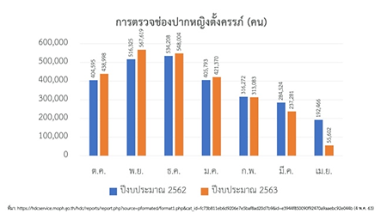
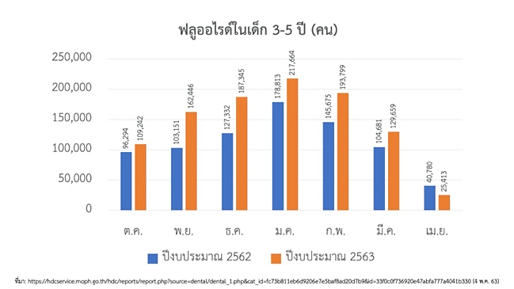
ผลการดำเนินงานเปรียบเทียบรายเดือนระหว่างปีงบประมาณ 62 และปี 63
(ต.ค. 62 - เม.ย.63)
แหล่งที่มา: ข้อมูลHDC วันที่ 1 พ.ค. 63
Notes:
ถ้ามาดูเทียบกับบริการปีที่แล้วก็พบว่า ก่อนหน้านี้ ที่เริ่มในเดือน ตค บริการมากกว่าปีที่แล้วมาเรื่อยๆ เริ่มมาลดในเดือน กพ เริ่มลงมาเท่ากับปีที่แล้ว มีนา เมษา น้อยกว่าบริการในปีที่แล้วซึ่งก็เป็นเหตุผลจากข้อจำกัดในการให้บริการ ช่วงโควิด

Slide 7
ต.ค.62-มี.ค.63
ต.ค.62-เม.ย.63
การตรวจฟัน
ร้อยละ 39.97
ต.ค.62-มี.ค.63
ต.ค.62-เม.ย.63
เขตสุขภาพ
Notes:
ในกลุ่มเด็กปฐมวัย ตัวที่เราmonitorกันก็จะเป็น เด็กอายุ 3 ปีปราศจากฟันผุ ซึ่งกราฟนี้เทียบ การดำเนินงาน 6 เดือนแรก กับ การดำเนินงานมาจนถึงเมษา
Caries free ร้อยละ 72 และ coverage ในการตรวจฟัน ก็สูงขึ้น ปีนี้เราวางcoverageไว้ที่ 40% (ปีก่อนๆ จะประมาณสามสิบกว่า) ภาพเฉลี่ยโดยรวมก็ใกล้เคียงมากแล้ว
ทุกศูนย์ก็ตรวจได้เพิ่มขึ้นเรื่อยๆ

Slide 8
การรับบริการ
WCC
ร้อยละ
47.74
51.54
41.34
61.5
ศพด.
ร้อยละ
55.42
55.46
67.19
ข้อมูล HDC ณ วันที่ 28 เม.ย. 63
Notes:
บริการทันตกรรม เด็กประมาณครึ่งนึงได้รับบริการ เมื่อดูเทียบกับปีที่แล้วก็จะคล้ายๆหญิงตั้งครรภ์คือ เดือนหลังๆ ลดลงเพราะข้อจำกัดเรื่องการดำเนินงานแต่ของเด็กยังลดลงน้อยกว่าหญิงตั้งครรภ์ เพิ่งมาลดชัดๆในเดือน เมษายน

Slide 9
สถานการณ์ การให้บริการดูแลสุขภาพช่องปากในสถานการณ์โรค COVID-19
ตรวจ
ให้บริการส่งเสริมป้องกัน
ให้บริการรักษา
(ฉุกเฉิน/เร่งด่วน)
ตรวจ
ให้บริการรักษา
(ฉุกเฉิน/เร่งด่วน)
ให้บริการรักษา
(ฉุกเฉิน/เร่งด่วน)
Notes:
จากการสอบถาม พื้นที่ ก็พบว่าการให้บริการสำหรับกลุ่มหญิงตั้งครรภ์และเด็กปฐมวัย ช่วงนี้ก็จะมี 3 รูปแบบ
บางพื้นที่ ยังสามารถให้บริการตรวจฟันได้ ให้บริการส่งเสริมป้องกันได้อยู่บ้าง เช่น OHI ใน ANC, มีการทาฟลูออไรด์ใน WCC บ้าง และให้การรักษาเมื่อมีภาวะฉุกเฉินเร่งด่วน
ส่วนบางพื้นที่ ตรวจฟันให้ และให้บริการรักษา
บางพื้นที่ให้เฉพาะบริการรักษา อย่างเดียว ไม่ได้มีการตรวจฟันใน ANC WCC เพราะ WCC ให้เฉพาะวัคซีนอย่างเดียว

Slide 10
Outline
สถานการณ์
แนวทางการดูแลสุขภาพช่องปาก
หญิงตั้งครรภ์
เด็ก 0-5 ปี
  WCC
  สพด.
Notes:
เนื่องจากข้อจำกัดต่างๆในการดำเนินงานช่วงนี้
ทางสำนัก ขอเสนอแนวทางการดำเนินงานสำหรับกลุ่มนี้ ซึ่งหากทางศูนย์มีข้อแนะนำอะไรก็สามารถแลกเปลี่ยน ให้คำแนะนำกันได้เลยนะคะ

Slide 11
แนวทางการดูแลสุขภาพช่องปากหญิงตั้งครรภ์ในสถานการณ์โรค COVID-19
คัดกรองความเสี่ยง
ปัญหาสุขภาพช่องปาก
อสม./จนท.ANC/ทันตบุคลากร
แบบคัดกรองความเสี่ยง
คุณมีเหงือกบวม หรือเลือดออกที่เหงือก ปวดฟัน มีปัญหาการเคี้ยว/กินอาหาร หรือปัญหาอื่นๆ ในช่องปากหรือไม่
มีปัญหา □ (1) ไม่มีปัญหา □ (0)
คุณไปพบทันตแพทย์ในช่วง 12 เดือนที่ผ่านมาหรือไม่
ไป □ (0) ไม่ได้ไป □ (1)
**คะแนน ≥1 ถือว่ามีความเสี่ยงต่อการเกิดโรคในช่องปาก**
มีความเสี่ยง
(คะแนน ≥1)
ความเสี่ยงน้อย
(คะแนน 0)
หมายเหตุ การให้บริการ ยึดแนวปฏิบัติที่แนะนำในสถานการณ์ระบาดของโรค COVID-19 เช่น ประกาศจากกรมการแพทย์/ราชวิทยาลัยทันตแพทย์/ทันตแพทยสภา/ทันตแพทยสมาคม
Notes:
เริ่มที่กลุ่มหญิงตั้งครรภ์ อย่างที่เราทราบกันว่าตอนนี้คำแนะนำคือหญิงตั้งครรภ์ทุกคนควรได้รับการตรวจฟัน ซึ่ในช่วงปกติเราก็พยายามดำเนินการกันตามคำแนะนำอยู่แล้ว
แต่เนื่องจากบริบทแต่ละพื้นที่ไม่เหมือนกัน จึงมีคำแนะนำว่าถ้าหากอยู่ในภาวะที่ไม่สามารถให้บริการทุกคนได้ สามารถใช้การคัดกรองกลุ่มเสี่ยง เพื่อจัดลำดับความเร่งด่วน
การคัดกรองก็จะใช้คำถามง่ายๆ 1-2 คำถาม ดังนั้น อาจเป็น อสม หรือ บุคลากรอื่นในANC เช่น พยาบาลหรือนักวิชาการสาธารณสุขก็ได้
แนะนำ 2 คำถาม คำถามแรกเป็นเรื่องปัญหา อีกข้อจะเป็นเรื่อประวัติการพบทันตแพทย์ ถ้าคะแนน1หรือมากกว่า ก็จะถือว่ามีความเสี่ยงที่จะเกิดปัญหาสุขภาพช่องปาก แต่ถ้า0ถือว่ามีความเสี่ยงน้อย

Slide 12
แนวทางการดูแลสุขภาพช่องปากหญิงตั้งครรภ์ในสถานการณ์โรค COVID-19
คัดกรองความเสี่ยง
ปัญหาสุขภาพช่องปาก
อสม./จนท.ANC/ทันตบุคลากร
แบบคัดกรองความเสี่ยง
คุณมีเหงือกบวม หรือเลือดออกที่เหงือก ปวดฟัน มีปัญหาการเคี้ยว/กินอาหาร หรือปัญหาอื่นๆ ในช่องปากหรือไม่
มีปัญหา □ (1) ไม่มีปัญหา □ (0)
คุณไปพบทันตแพทย์ในช่วง 12 เดือนที่ผ่านมาหรือไม่
ไป □ (0) ไม่ได้ไป □ (1)
**คะแนน ≥1 ถือว่ามีความเสี่ยงต่อการเกิดโรคในช่องปาก**
Google form?
มีความเสี่ยง
(คะแนน ≥1)
ความเสี่ยงน้อย
(คะแนน 0)
หมายเหตุ การให้บริการ ยึดแนวปฏิบัติที่แนะนำในสถานการณ์ระบาดของโรค COVID-19 เช่น ประกาศจากกรมการแพทย์/ราชวิทยาลัยทันตแพทย์/ทันตแพทยสภา/ทันตแพทยสมาคม
Notes:
แบบคัดกรองเหล่านี้ บางพื้นที่อาจะใช้ช่องทางออนไลน์ก็ได้

Slide 13
แนวทางการดูแลสุขภาพช่องปากหญิงตั้งครรภ์ในสถานการณ์โรค COVID-19
คัดกรองความเสี่ยง
ปัญหาสุขภาพช่องปาก
แบบคัดกรองความเสี่ยงปัญหาสุขภาพช่องปากหญิงตั้งครรภ์
คุณมีเหงือกบวม หรือเลือดออกที่เหงือก ปวดฟัน
มีปัญหาการเคี้ยว/กินอาหาร หรือปัญหาอื่นๆ ในช่องปากหรือไม่
มีปัญหา □ (1) ไม่มีปัญหา □ (0)
คุณไปพบทันตแพทย์ในช่วง 12 เดือนที่ผ่านมาหรือไม่
ไป □ (0) ไม่ได้ไป □ (1)
**คะแนน ≥1 ถือว่ามีความเสี่ยงต่อการเกิดโรคในช่องปาก**
มีความเสี่ยง
(คะแนน ≥1)
ความเสี่ยงน้อย
(คะแนน 0)
หมายเหตุ การให้บริการ ยึดแนวปฏิบัติที่แนะนำในสถานการณ์ระบาดของโรค COVID-19 เช่น ประกาศจากกรมการแพทย์/ราชวิทยาลัยทันตแพทย์/ทันตแพทยสภา/ทันตแพทยสมาคม

Slide 14
แนวทางการดูแลสุขภาพช่องปากหญิงตั้งครรภ์ในสถานการณ์โรค COVID-19
คัดกรองความเสี่ยง
ปัญหาสุขภาพช่องปาก
มีความเสี่ยง
(คะแนน ≥1)
เก็บข้อมูลในระบบเฝ้าระวัง
ความเสี่ยงน้อย
(คะแนน 0)
แบบคัดกรองความเสี่ยงปัญหาสุขภาพช่องปากหญิงตั้งครรภ์
คุณมีเหงือกบวม หรือเลือดออกที่เหงือก ปวดฟัน
มีปัญหาการเคี้ยว/กินอาหาร หรือปัญหาอื่นๆ ในช่องปากหรือไม่
มีปัญหา □ (1) ไม่มีปัญหา □ (0)
คุณไปพบทันตแพทย์ในช่วง 12 เดือนที่ผ่านมาหรือไม่
ไป □ (0) ไม่ได้ไป □ (1)
**คะแนน ≥1 ถือว่ามีความเสี่ยงต่อการเกิดโรคในช่องปาก**
ให้ทันตสุขศึกษา
แจ้งทันตบุคลากร และส่งต่อ
(มีใบส่งตัว)
ให้ทันตสุขศึกษา
แนะนำพบทันตบุคลากร
เมื่อสถานการณ์ดีขึ้น
ทันตบุคลากรให้บริการ โดย
ประเมินความจำเป็นเร่งด่วน
จัดระบบนัดหมาย
ให้บริการทันตกรรม
มีความเสี่ยง
(คะแนน ≥1)
ความเสี่ยงน้อย
(คะแนน 0)
เมื่อสามารถให้บริการทางทันตกรรมได้
ติดตามหญิงตั้งครรภ์มารับบริการตรวจฟัน
ให้การรักษาทางทันตกรรมตามความจำเป็น
หมายเหตุ การให้บริการ ยึดแนวปฏิบัติที่แนะนำในสถานการณ์ระบาดของโรค COVID-19 เช่น ประกาศจากกรมการแพทย์/ราชวิทยาลัยทันตแพทย์/ทันตแพทยสภา/ทันตแพทยสมาคม
Notes:
หากเป็นกลุ่มที่มีความเสี่ยง ให้……
หากความเสี่ยงต่ำ…………..
ยังไงก็ตามควรจะมีการเก็บข้อมูลเฝ้าระวัง เพื่อใช้ติดตามเคสต่อ เมื่อสถานบริการสามารถให้บริการได้มากขึ้น
จัดระบบนัดหมาย ลดความแออัดระหว่างรอ เว้นระยะระหว่างคนไข้แต่ละคน ที่แนะนำอย่างน้อยเว้น 30 นาที
ให้บริการตามความจำเป็น อันนี้รวมถึงการส่งต่อด้วย

Slide 15
แนวทางการดูแลสุขภาพช่องปาก เด็ก 0-5 ปี ในสถานการณ์โรค COVID-19
ตรวจช่องปาก + ประเมินความเสี่ยงต่อการเกิดโรคช่องปาก
หมายเหตุ การให้บริการ ยึดแนวปฏิบัติที่แนะนำในสถานการณ์ระบาดของโรค COVID-19 เช่น ประกาศจากกรมการแพทย์/ราชวิทยาลัยทันตแพทย์/ทันตแพทยสภา/ทันตแพทยสมาคม

Slide 16
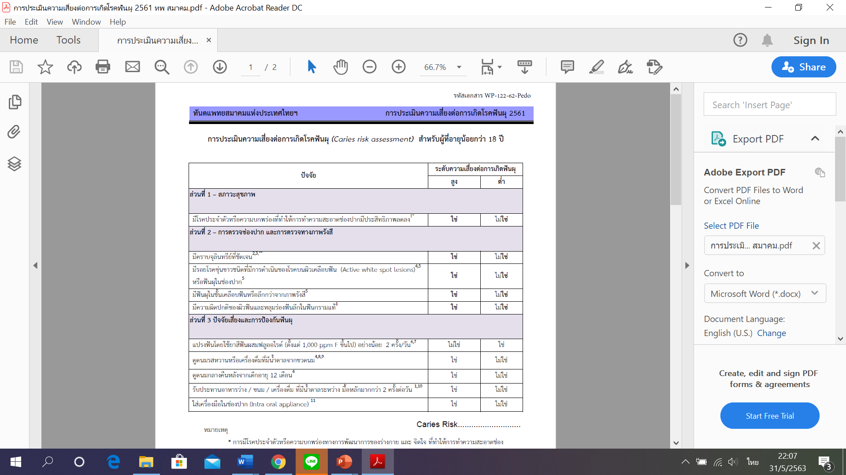
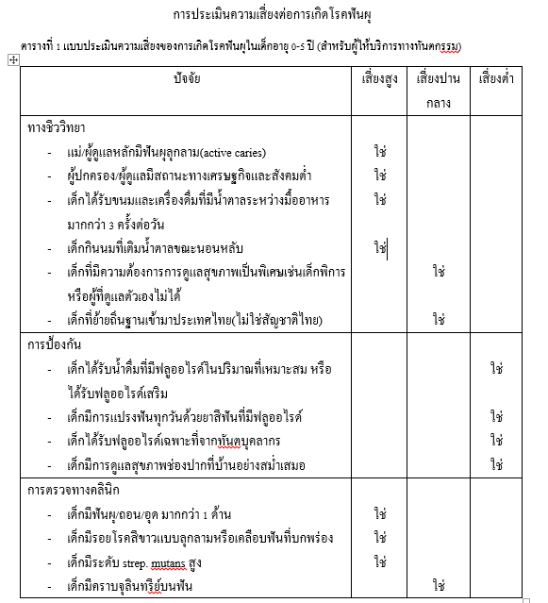
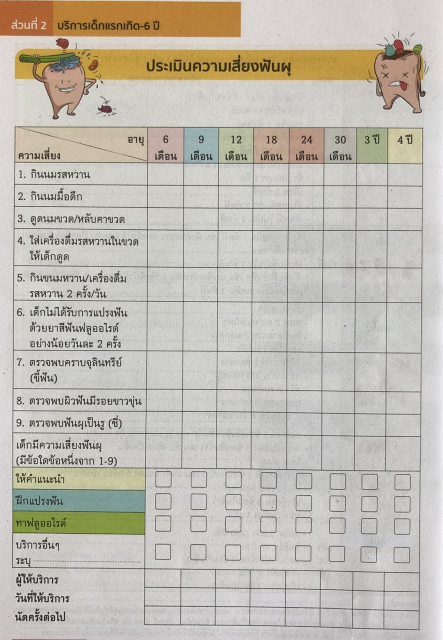
แนวทางการดูแลสุขภาพช่องปาก เด็ก 0-5 ปี ในสถานการณ์โรค COVID-19
ตรวจช่องปาก + ประเมินความเสี่ยงต่อการเกิดโรคช่องปาก
ประเมินความเสี่ยง
ต่อการเกิดโรคฟันผุ
ทันตแพทยสมาคมแห่งประเทศไทยฯ 2561
AAPD 2019
สมุดสีชมพู
หมายเหตุ การให้บริการ ยึดแนวปฏิบัติที่แนะนำในสถานการณ์ระบาดของโรค COVID-19 เช่น ประกาศจากกรมการแพทย์/ราชวิทยาลัยทันตแพทย์/ทันตแพทยสภา/ทันตแพทยสมาคม
Notes:
ถ้าเป็นเด็กที่เคยมีประวัติตรวจมาบ้างแล้ว อาจจะดูจากกประวัติเดิม และใช้พฤติกรรมเข้ามาประเมิน

Slide 17
แนวทางการดูแลสุขภาพช่องปาก เด็ก 0-5 ปี ในสถานการณ์โรค COVID-19
ตรวจช่องปาก + ประเมินความเสี่ยงต่อการเกิดโรคช่องปาก
ความเสี่ยงสูง หรือ
มีปัญหาสุขภาพช่องปาก
เก็บข้อมูลในระบบเฝ้าระวัง
ความเสี่ยงต่ำ
ให้ทันตสุขศึกษา
แจ้งทันตบุคลากร และส่งต่อ
(มีใบส่งตัว)
ให้ทันตสุขศึกษา
แนะนำพบทันตบุคลากร
เมื่อสถานการณ์ดีขึ้น
ทันตบุคลากรให้บริการ โดย
ประเมินความจำเป็นเร่งด่วน
จัดระบบนัดหมาย
ให้บริการทันตกรรม
เมื่อสามารถให้บริการทางทันตกรรมได้
ติดตามผู้ปกครองให้พาเด็กมารับบริการตรวจฟัน
ให้การรักษาทางทันตกรรมตามความจำเป็น
หมายเหตุ การให้บริการ ยึดแนวปฏิบัติที่แนะนำในสถานการณ์ระบาดของโรค COVID-19 เช่น ประกาศจากกรมการแพทย์/ราชวิทยาลัยทันตแพทย์/ทันตแพทยสภา/ทันตแพทยสมาคม

Slide 18
การจัดบริการ
บริการ | ANC | WCC | สพด.
**ส่งเสริมป้องกัน** | ตรวจฟัน+ประเมินความเสี่ยง OHI ฝึกทักษะแปรงฟัน / ใช้ไหมขัดฟัน การรับประทานอาหาร | ตรวจฟัน+ประเมินความเสี่ยง OHI ฝึกผู้ปกครองแปรงฟันให้เด็ก การรับประทานอาหาร ทาฟลูออไรด์วาร์นิชในกลุ่มเสี่ยง | ตรวจฟัน+ประเมินความเสี่ยง ทาฟลูออไรด์วาร์นิชในกลุ่มเสี่ยง แนะนำการจัดกิจกรรมใน สพด. (แปรงฟันหลังอาหารกลางวัน)
หัตถการ / การรักษา | หัตถการเร่งด่วน/ฉุกเฉิน ควบคุม/ป้องกันการลุกลามของรอยโรค ขัดฟัน / ขูดหินน้ำลาย ART / อุดชั่วคราว มีระบบส่งต่อ F/U ตามความจำเป็น | ควบคุม/ป้องกันการลุกลามของรอยโรค ฟลูออไรด์วานิช SDF SMART มีระบบส่งต่อ Recall ตามความเสี่ยง | มีใบผลการตรวจ/ใบส่งตัว ให้ผู้ปกครองพาไปรับการ รักษาที่สถานบริการ
หมายเหตุ การให้บริการ ยึดแนวปฏิบัติที่แนะนำในสถานการณ์ระบาดของโรค COVID-19 เช่น ประกาศจากกรมการแพทย์/ราชวิทยาลัยทันตแพทย์/ทันตแพทยสภา/ทันตแพทยสมาคม
Notes:
กิจกรรมที่แนะนำในช่วงนี้ คงจะเน้นในส่วนการส่งเสริมป้องกัน คัดกรองความเสี่ยง ให้ทันตสุขศึกษาตามความเสี่ยง ให้มี self care ให้ดูแลตัวเองได้
ในกลุ่มเด็กการทาฟลูออไรด์ก็ไม่ได้เป็นข้อห้าม แต่ก็ให้ปฏิบัติตามแนวทางจากสภาวิชาชีพ หรือ….. อย่างที่หมอจิราพรเล่าไป แต่ก็ขึ้นกับบริบทและนโยบายของ พท ด้วย
ส่วนการดำเนินการใน สพด ที่กำลังจะเปิด เราคงจะต้องมีบทบาทในเรื่องการให้คำแนะนำการจัดกิจกรรม แปรงฟันจัดพื้นที่เว้นระยะห่าง ให้แบ่งเป็นรอบๆ ขึ้นอยู่กับจำนวนเด็ก หรือ ถ้าเด็กเยอะจัดรอบยากอาจแปรงอยู่ที่โต๊ะเหมือนของวัยเรียน แปรงยาผ้าเช็ดหน้าส่วนตัว ล้างเก็บไม่ปะปนไม่สัมผัสกัน
ส่วนแปรงยาส่วนตัว อาจจะต้องประสานงานกับ อปท ที่อาจจะเคยสนับสนุนเป็นหลอดใหญ่ ให้เป็นหลอดเล็กสำหรับเด็กทุกคน
การทำหัตถการ อย่างที่ผอ แจ้งไป การขัดในช่วงนี้

Slide 19
การให้บริการทันตกรรม
เน้น
ป้องกันการแพร่กระจายเชื้อ
โครงสร้าง คลินิก ทันตกรรม | Physical distancing | คัดกรอง
หน้ากากอนามัย | สบู่ / แอลกอฮอล์เจล | PPE
High power suction | Low speed handpiece / Hand instrument | Rubber dam
หมายเหตุ การให้บริการ ยึดแนวปฏิบัติที่แนะนำในสถานการณ์ระบาดของโรค COVID-19 เช่น ประกาศจากกรมการแพทย์/ราชวิทยาลัยทันตแพทย์/ทันตแพทยสภา/ทันตแพทยสมาคม
Notes:
โดยที่การจัดบริการไม่ว่าจะเป็นการส่งเสริมป้องกันหรือบริการรักษา ก็จะเป็นตามหลัก ที่ ทพญ จิราพร ได้เล่าไปแล้ว คือเน้นการป้องกันการแพร่กระจายเชื้อ ตามมาตรฐานต่างๆ
ปรับโครงสร้างต่างๆระบบระบายอากาศ อุปกรณ์ป้องกันต่างๆ

Slide 20
Question
Notes:
ในส่วน fs

